Slide 1

Capacitación Framework Automatización Cypress 15 Septiembre 2022
Servicio de Automatización

Slide 2






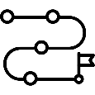

Agenda
Introducción a Cypress
Framework Técnico
Requisitos Previos
Instalación
Ejecuciones (GUI y CLI)
Prueba End To End

Slide 3

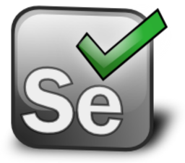

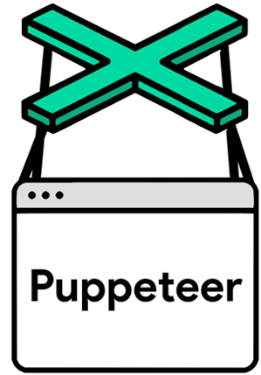
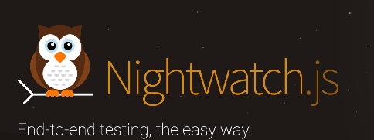
Introducción a Cypress
Cypress es la herramienta o framework que nos permite simular la interacción de los usuarios con el browser
La herramienta ha sido producto de una evolución a partir de:

Slide 4
Introducción a Cypress
Principales ventajas de Cypress
No usa Selenium, por lo que es muy sencillo de integrar.
Está hecho con Electron lo que le da acceso y control a una instancia de Chrome u otro navegador.
Está enfocado exclusivamente en hacer e2e testing.
Funciona con cualquier librería o framework de frontend siempre que corran en un navegador.
Los tests están escritos en JavaScript.
Es un todo-en-uno, por lo que no requiere la instalación de paquetes de terceros para hacer su trabajo.
Es amigable con desarrolladores de QA.

Slide 5
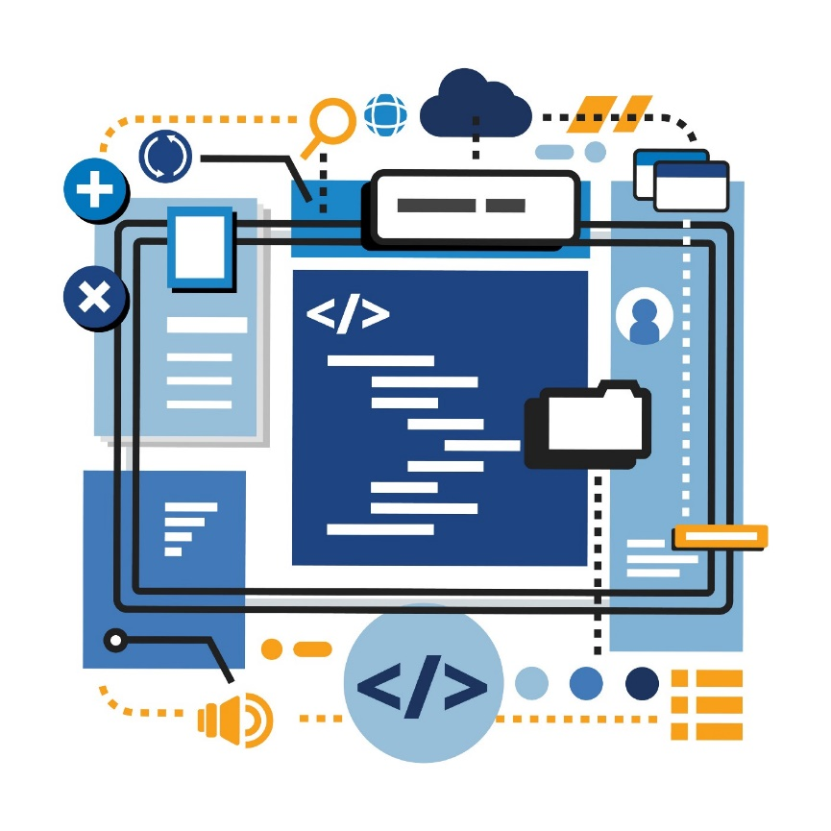

Introducción a Cypress
Este proyecto abarca a la utilización del framework Cypress para las pruebas e2e, creando producto útil y usable para desarrollar diferentes tipos de pruebas sin tener conocimiento técnicos de Typescript y Javascript.
Crear esta la estructura de trabajo es apoyar a los QA cuando empiecen a automatizar, permitiendo la creaciones de scripts para brindar soluciones.

Slide 6
Framework Técnico
Uso de NODE para las dependencias y librerías.
Uso de PAGE OBJECT MODEL, para la reutilización de componentes.
Uso de CUCUMBER (Gherkin) para la capa usuario y entender el proceso de automatización.
Uso del lenguaje de programación Typescript para la construcción de los scripts.
Uso de KEYWORD DRIVEN, para la asignación de diversas acciones dentro de la ejecución.
Uso de EXCEL y JSON para el manejo de los datos a nivel usuario ejecutor

Slide 7
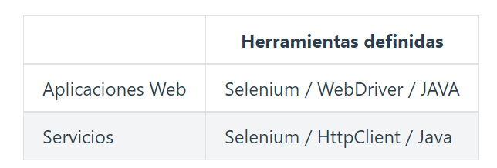
Framework Técnico
Cobertura de Automatización
El framework técnico en combinación con diferentes herramientas de automatización de pruebas, permite la cobertura de pruebas en aplicativos SERVICIOS / WEB:

Slide 8

Requisitos Previos
Antes de utilizar este proyecto, solo necesita tener Node Js instalado en su computadora.

Slide 9
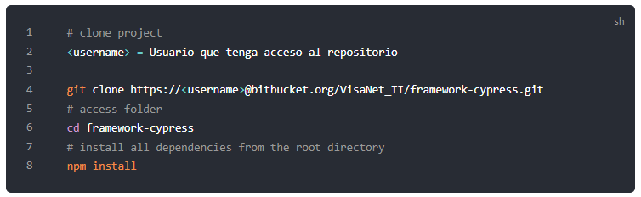
Instalación

Slide 10
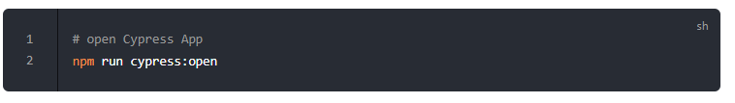
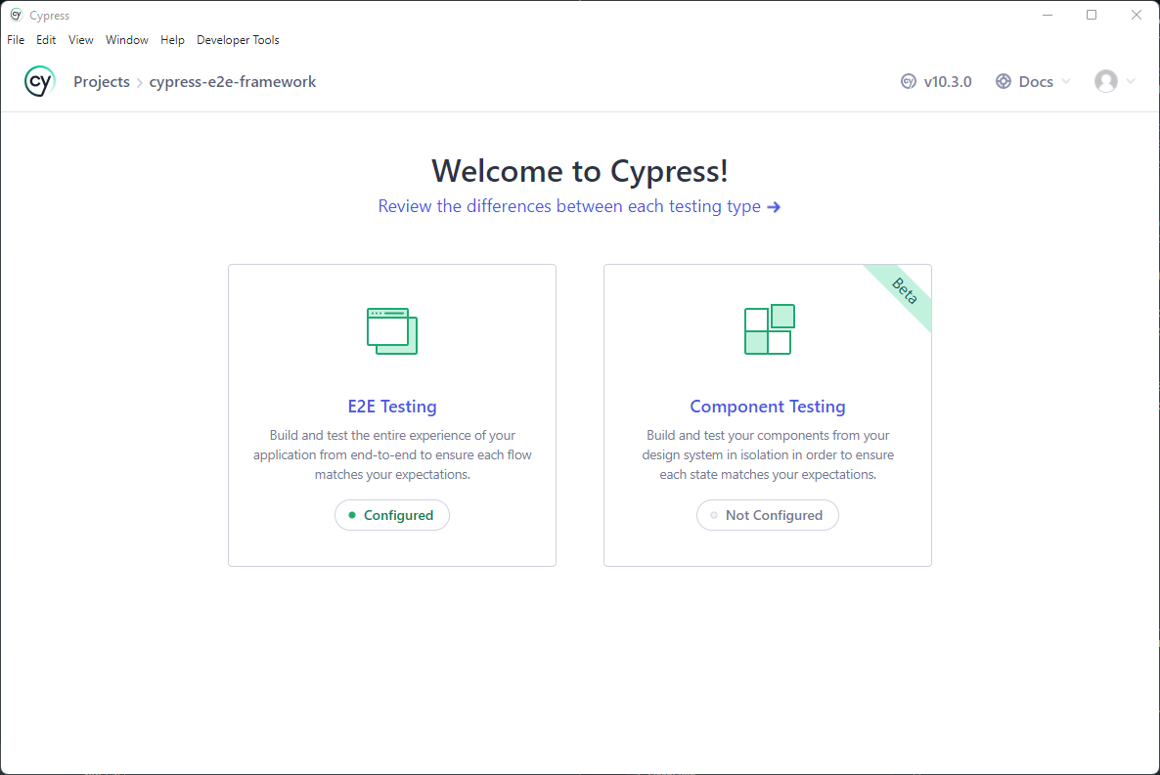
Ejecuciones
Interfaz gráfica(GUI)
Launchpad
Al abrir Cypress, su viaje de prueba comienza con el Launchpad. El trabajo es guiarlo a través de las decisiones y tareas de configuración que debe completar antes de comenzar a escribir su primera prueba

Slide 11
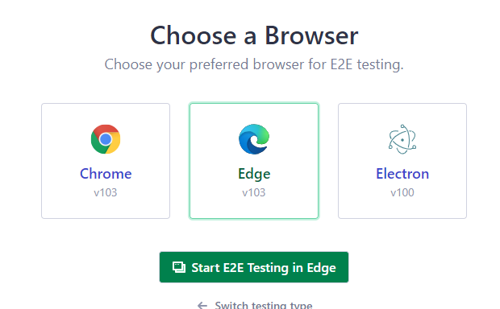
Ejecuciones
Interfaz gráfica(GUI)
Se debe seleccionar las pruebas E2E Testing, después visualizar diferentes navegadores que se tengan instalado en el ordenador.
Para finalizar seleccionar el navegador de preferencia y presionar en Start E2E Testing in Browser

Slide 12
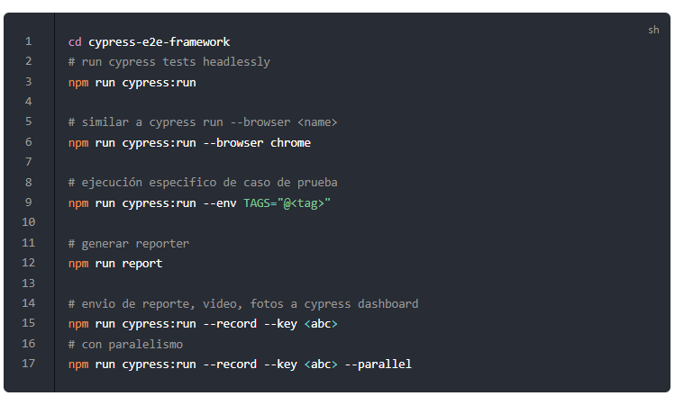
Ejecuciones
Línea de comando
Igual que ejecutar cypress GUI pero con el comando cypress run (argumento CLI)

Slide 13
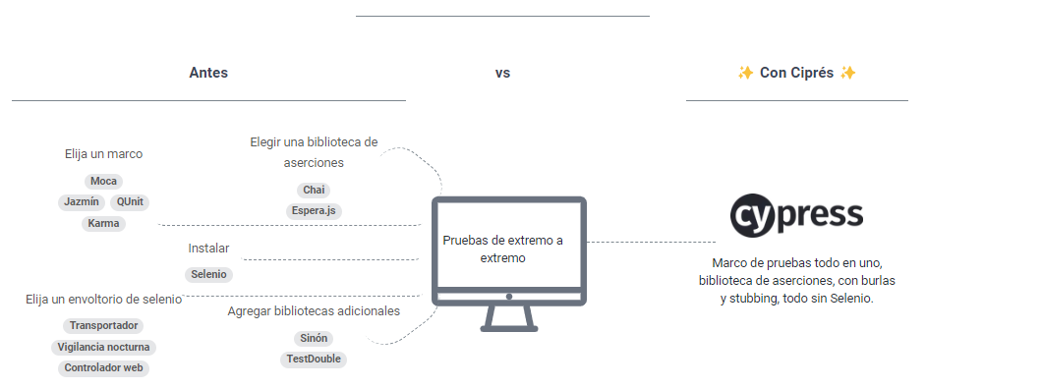
Prueba End To End

